Slide 1
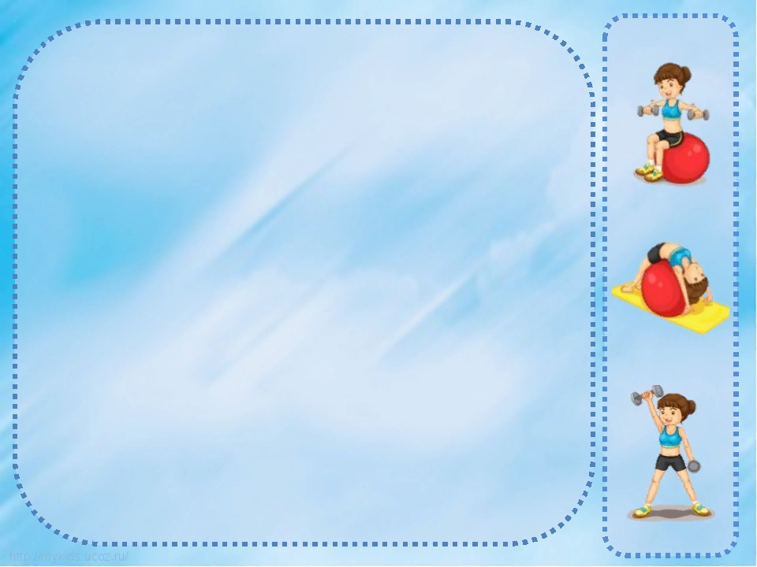
Физкультурное занятие для детей средних групп
МБДОУ детский сад «Оленёнок»
«Морошка; Пчелка»
Инструктор по физическому воспитанию
Аншаков В.А.

Slide 2
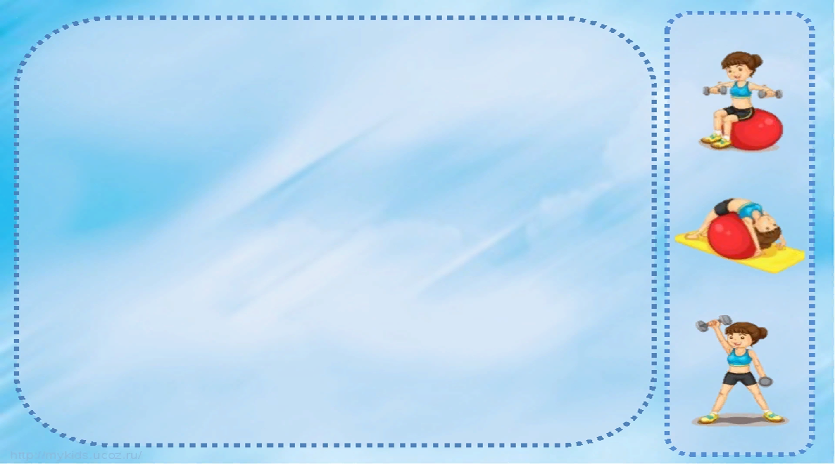
Задачи: -Упражнять в ходьбе и беге со сменой ведущего, с высоким подниманием колен; -в равновесии при ходьбе по гимнастической скамейке, закреплять умение правильно подлезать под шнур
Ход проведения
Вводная часть:
Ходьба в колоне по одному со сменой ведущего. По сигналу воспитателя впереди колоны встает названный им ребенок и ведет колонну (2-3 смены ведущего). Далее подает сигнал к бегу врассыпную.
Основная часть:
Общеразвивающие упражнения /ОРУ/.
Основные виды движения /ОВД/
Подвижная игра
Заключительная часть:
Рефлексия

Slide 3
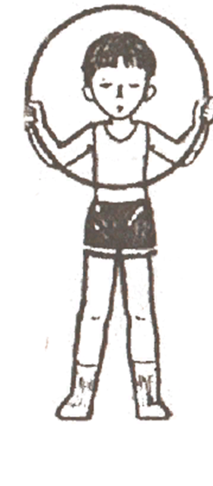
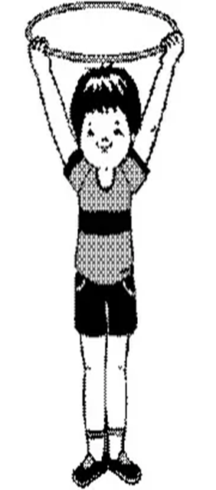
ОРУ с обручем
Упражнение №1
1.И.п-стойка ноги на ширине ступни, обруч вниз. Обруч вверх, вниз, вернуться в исходное положение (5-6раз)

Slide 4
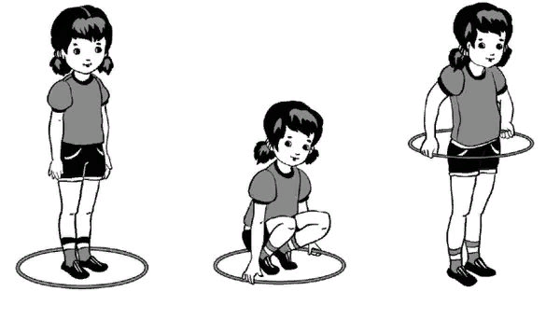
Упражнение №2
2.И.п- стойка ноги на ширине ступни в обруче, руки вдоль туловища. Присесть, взять обруч двумя руками – хват с боков, поднять до пояса. Присесть положить обруч на пол, подняться, вернуться в исходное положение (4раза)

Slide 5
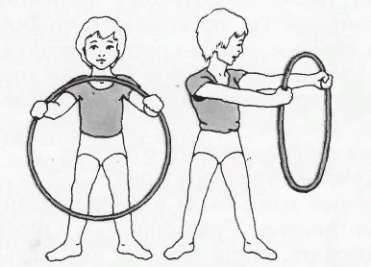
Упражнение №3
3.И.п- стойка ноги на ширине плеч, обруч в согнутых руках у груди. Обруч вперед, руки прямые. Поворот вправо (влево), обруч отвести вправо (влево), вернуться в исходное положение (по 3 раза в каждую сторону)

Slide 6
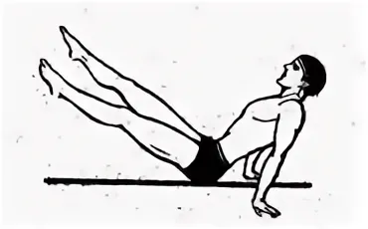
Упражнение №4
4.И.п- сидя на полу, ноги в обруче согнуты в коленях, руки в упоре сзади. Поднять ноги, развести в стороны, опустить на пол. Поставить ноги в обруч, вернуться в исходное положение (5раз)

Slide 7
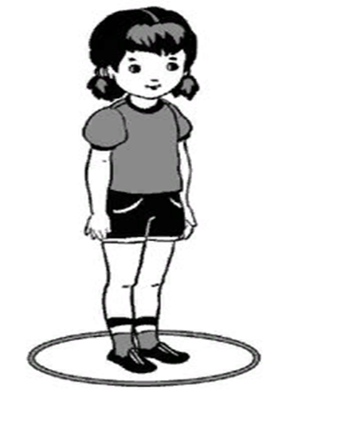
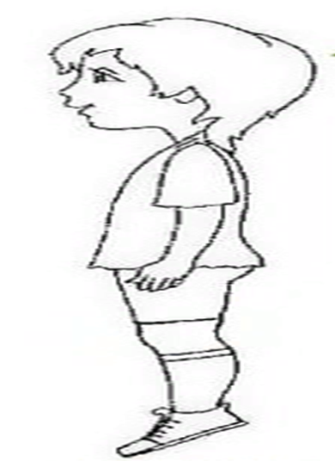
Упражнение №5
5.И.п- ноги на ширине ступни, руки вниз. Прыжки в обруч и из обруча несколько раз подряд; пауза и повторение прыжков.

Slide 8
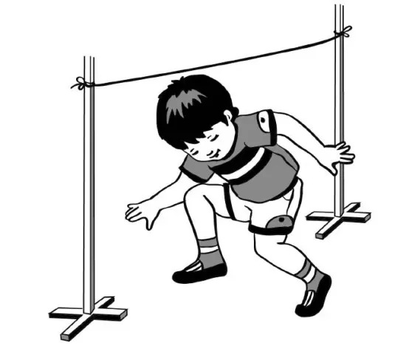
Основные виды движения
1. Лазание под шнур боков, не касаясь руками пола, несколько раз подряд.

Slide 9
2. Равновесие – Ходьба по гимнастической скамейке с мешочком на голове, руки на пояс.

Slide 10
Автомобили

